Slide 1



Fintech και Μικροπιστώσεις στην Ελλάδα
Παρασκευά Βασιλική,
Υπεύθυνη Πιστώσεων microSTARS

Slide 2

Η ταυτότητα του
Το Κέντρο Επιχειρηματικής και Πολιτιστικής Ανάπτυξης (ΚΕΠΑ) είναι Αστική μη κερδοσκοπικού χαρακτήρα εταιρεία ιδιωτικού δικαίου με έδρα τη Θεσσαλονίκη.
Δημιουργήθηκε τον Μάρτιο του 1991 από:
το Σύνδεσμο Βιομηχανιών Βορείου Ελλάδος (ΣΒΒΕ) και
το Σύνδεσμο Εξαγωγέων Βορείου Ελλάδος (ΣΕΒΕ)
ΕΠΙΚΟΙΝΩΝΙΑ
Από το 1993 μέχρι σήμερα το ΚΕΠΑ δραστηριοποιείται ως Φορέας Διαχείρισης Εθνικών και Ευρωπαϊκών Προγραμμάτων συμβάλλοντας στην ανάπτυξη πολλών ΜΜΕ της Κεντρικής και Δυτικής Μακεδονίας.
ΕΚΠΑΙΔΕΥΣΗ
ΚΙΛΚΙΣ

Slide 3

Στα πλαίσια της προσπάθειάς του να ενισχύσει περαιτέρω τις ΜΜΕ και τους μικρο-επιχειρηματίες με τις υπηρεσίες του, το ΚΕΠΑ άρχισε να διερευνά κατά την διάρκεια του έτους 2012, την πιθανότητα δημιουργίας ενός σχήματος ΜικροΧρηματοδοτήσεων για την περιοχή της Κεντρικής Μακεδονίας. Σε αυτή την κατεύθυνση, το ΚΕΠΑ μερίμνησε για λήψη τεχνικής βοήθειας από τη MicroFinanza Rating, στο πλαίσιο του έργου JASMINE^{[1]}. Από το 2015, το ΚΕΠΑ ξεκίνησε να προετοιμάζει το έδαφος με την υλοποίηση του έργου microSTARS, το οποίο αφορά σε δύο ειδών παροχές, κυρίως σε αυτό-απασχολούμενους και ιδιοκτήτες μικρών και πολύ μικρών επιχειρήσεων: Μικροπιστώσεις και Υπηρεσίες Επιχειρηματικής Ανάπτυξης Μικρών και Πολύ Μικρών Επιχειρήσεων
Μικροπιστώσεις και ΚΕΠΑ
Το ΚΕΠΑ, στα πλαίσια της προσπάθειάς του να ενισχύσει περαιτέρω τις ΜΜΕ με τις υπηρεσίες του, άρχισε να διερευνά το 2012, την πιθανότητα δημιουργίας ενός μη τραπεζικού φορέα παροχής μικρο-χρηματοδοτήσεων, δημιουργώντας το Ελληνικό μοντέλο παροχής και υποστήριξης (δάνεια μέχρι 25.000€ χωρίς εμπράγματες εγγυήσεις μαζί με παροχή επιχειρηματικής υποστήριξης στον δανειολήπτη).
Λαμβάνοντας σταδιακά τεχνική βοήθεια από την Ευρωπαϊκή Τράπεζα Επενδύσεων, στα πλαίσια των δράσεων JASMINE, EaSI TA και από το διασυνοριακό πρόγραμμα Interreg Ελλάδα-FYROM, δημιούργησε και διατηρεί σήμερα δύο δομές στήριξης της επιχειρηματικότητας (σε Θεσσαλονίκη και Κιλκίς), μέσα από το project «microSTARS».

Slide 4

Σκοπός του microSTARS
να υποστηρίξει τις πολύ μικρές και τις μικρές επιχειρήσεις
να διευκολύνει την ίδρυση και ανάπτυξη νέων επιχειρήσεων
με παροχή υπηρεσιών επιχειρηματικής ανάπτυξης
και παροχή μικροδανείων.
Ωφελούμενοι
Άνεργοι οι οποίοι θέλουν να αναπτύξουν επιχειρηματική δραστηριότητα
Νεοϊδρυθείσες μικρές επιχειρήσεις
Υφιστάμενες μικρές επιχειρήσεις

Slide 5


Οι Υπηρεσίες
ΕΡΓΟ
Καθοδήγηση Ατομική Θεματικά on line πλατφόρμα Χορήγηση
Συμβουλευτική Εργαστήρια εκπαίδευσης Μικροδανείων
Υποστήριξη (workshops)
ΚΙΛΚΙΣ

Slide 6

μικροδάνεια
Δυνατότητα Χορήγησης Μικροδανείων σε υφιστάμενες μικρές και πολύ μικρές επιχειρήσεις και start ups (minimum λειτουργίας 6 μήνες), σε συνεργασία με την Συνεταιριστική Τράπεζα Καρδίτσας και την Παγκρήτια Συνεταιριστική Τράπεζα.
Ενισχύσεις ύψους από 1.000€ έως 25.000€
Χωρίς εμπράγματες εξασφαλίσεις (απαραίτητη η ύπαρξη εγγυητή)
Επιτόκιο εκκίνησης 7%

Slide 7

μικροδάνεια
Ενδεικτικές Επιλέξιμες Δαπάνες
(δαπάνες αναπτυξιακού σκοπού)
Αγορά εξοπλισμού & μηχανημάτων
Αγορά λογισμικού
Αγορά α’ υλών ή/και εμπορευμάτων
Μικρής έκτασης κτιριακές επεμβάσεις
Λοιπές δαπάνες (π.χ. συμμετοχή σε εκθέσεις στην Ελλάδα και το εξωτερικό)

Slide 8


Fintech και microSTARS
On line πλατφόρμα υποβολής & επεξεργασίας δανειακών αιτημάτων
microSTARS Ε-learning Academy με την υποστήριξη της Schoox
Ηλεκτρονικό ερωτηματολόγιο ικανοποίησης πελατών
On line εφαρμογή αξιολόγησης workshops

Slide 9

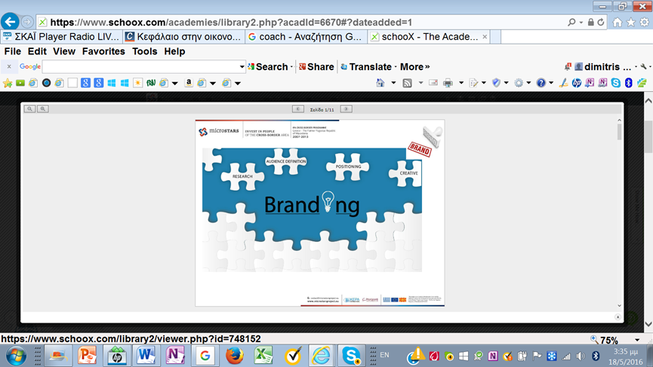
e - Learning
Ενδεικτικό Μάθημα
ΔΙΑΔΙΚΑΣΙΑ ΕΝΤΑΞΗΣ ΣΤΟ ΠΡΟΓΡΑΜΜΑ
ΕΡΓΟ
ΕΚΠΑΙΔΕΥΣΗ
ΚΙΛΚΙΣ

Slide 10
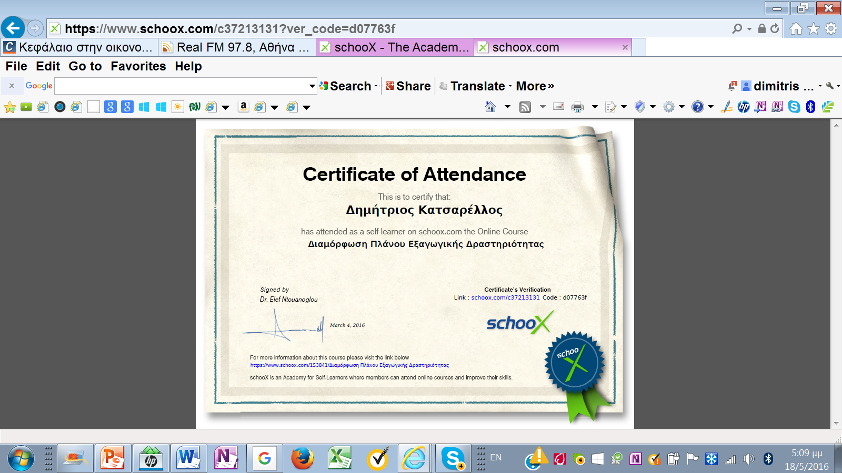
e - Learning
Οι Πιστοποιήσεις

Slide 11
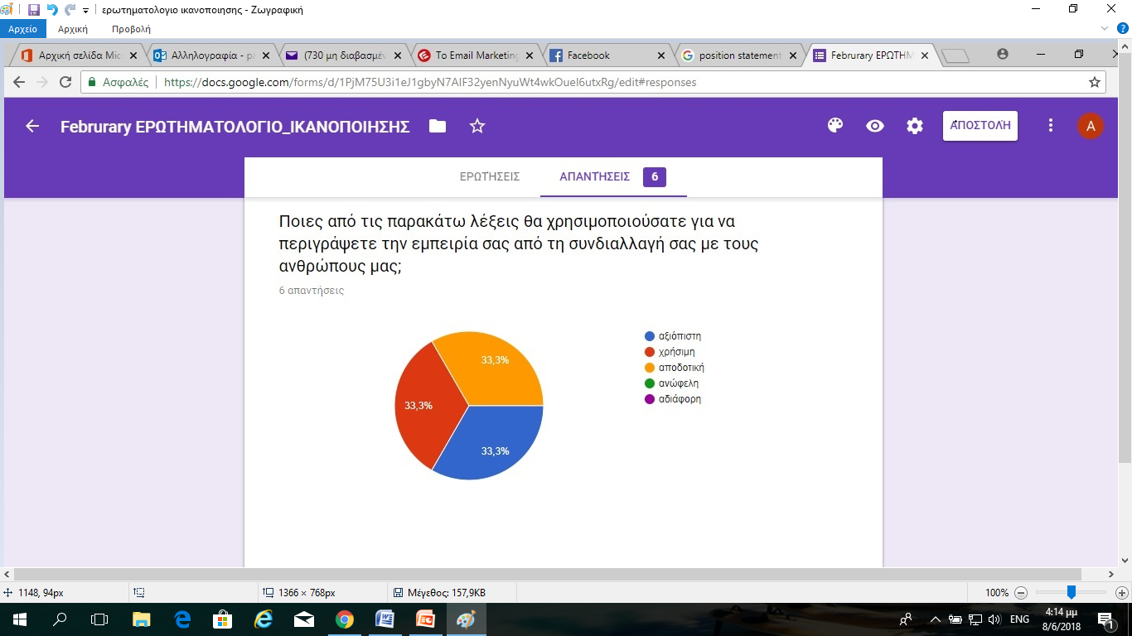
Ερωτηματολόγιο ικανοποίησης πελατών

Slide 12
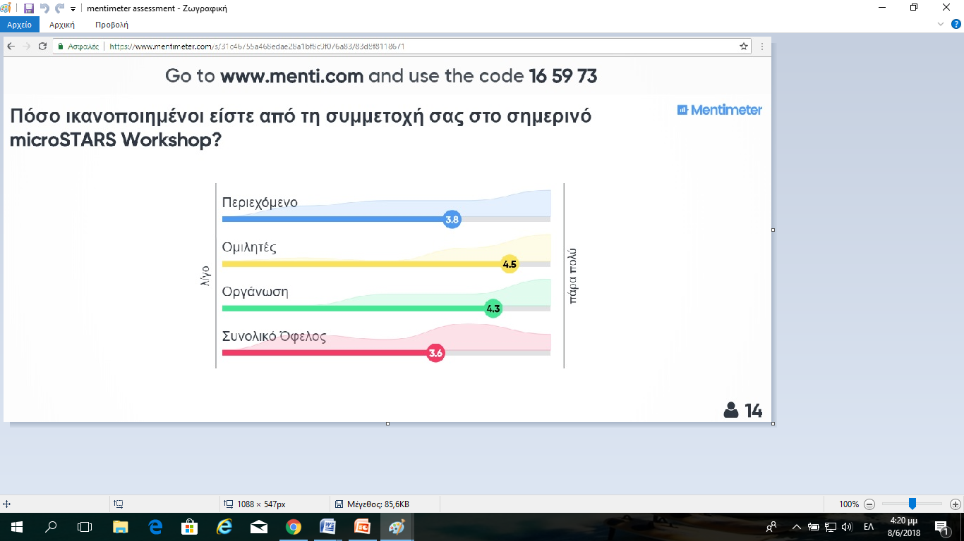
On line αξιολόγηση workshops

Slide 13


Πώς μπορεί ένας εκπρόσωπος μιας επιχείρησης να εκδηλώσει το ενδιαφέρον του για ένα μικροδάνειο;
Eύκολα και άμεσα, με ένα click
από τον Η/Υ του γραφείου ή του σπιτιού του, 24 ώρες το 24ωρο
www.microstars.gr/app

Slide 14
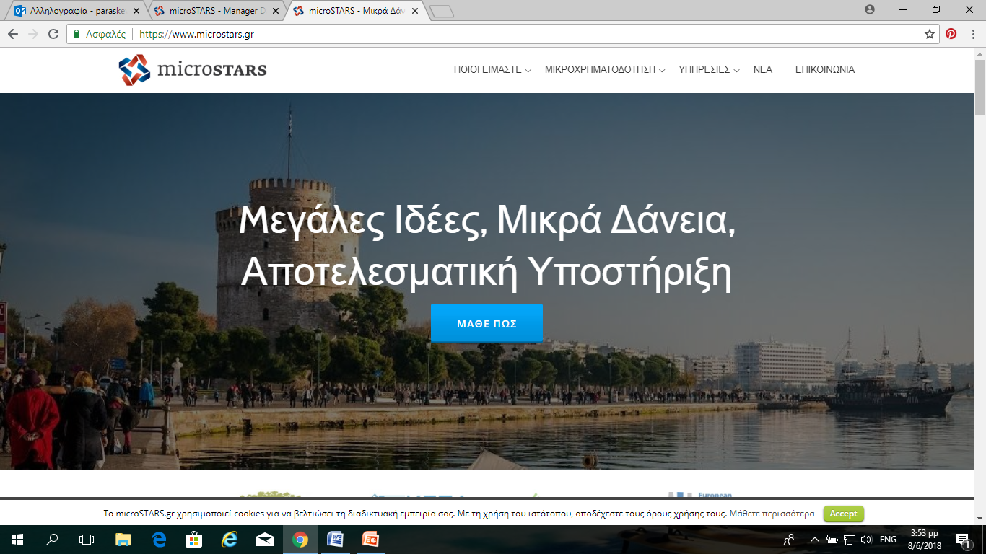
On line πλατφόρμα δανείων

Slide 15

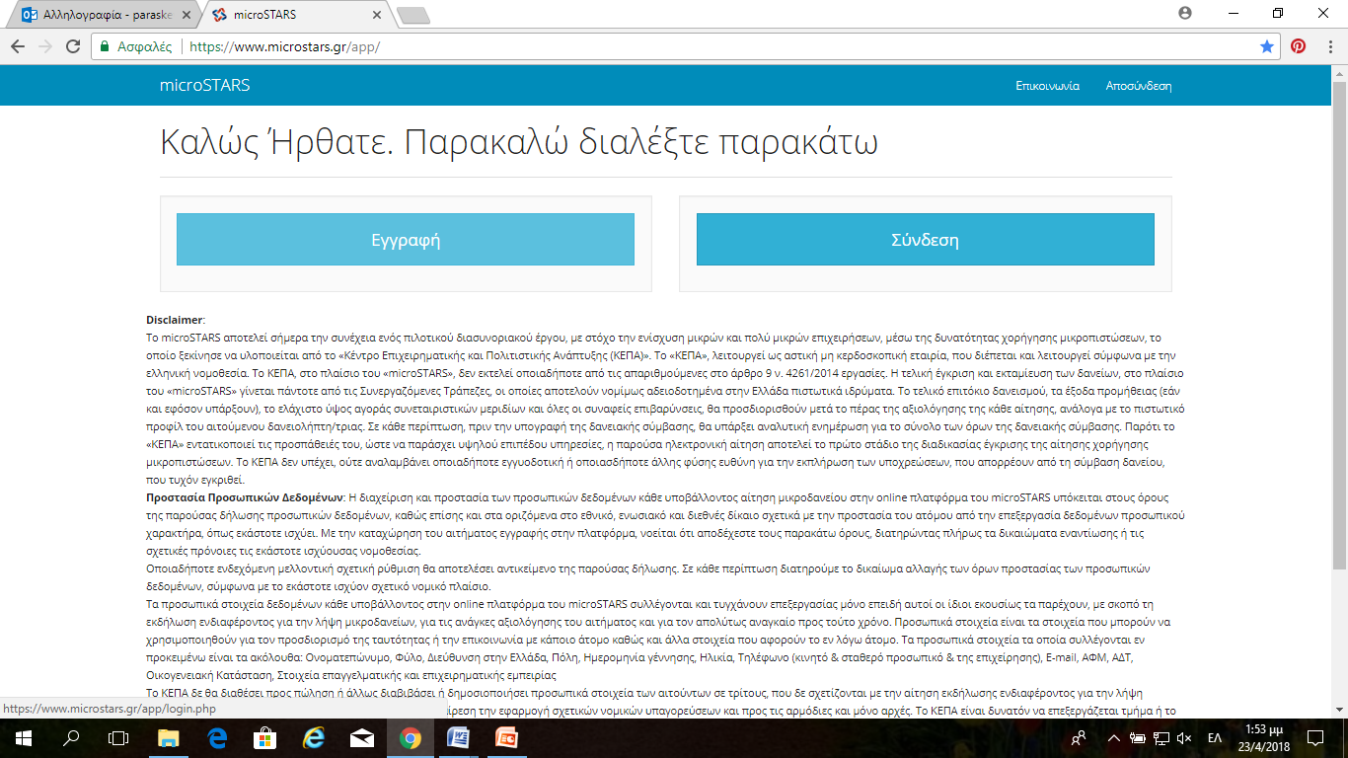
Εγγραφή χρήστη – δημιουργία λογαριασμού

Slide 16
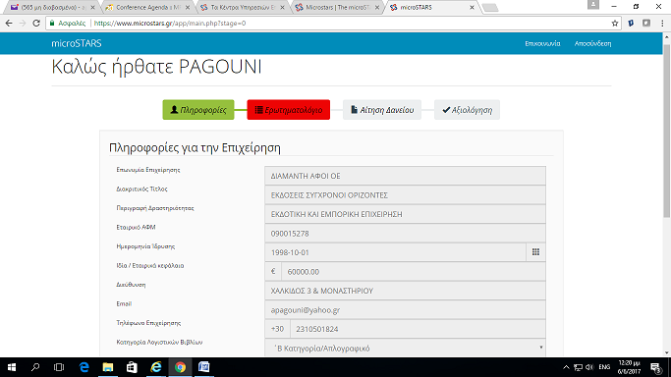
Καταχώρηση στοιχείων επιχείρησης και εκπροσώπου

Slide 17
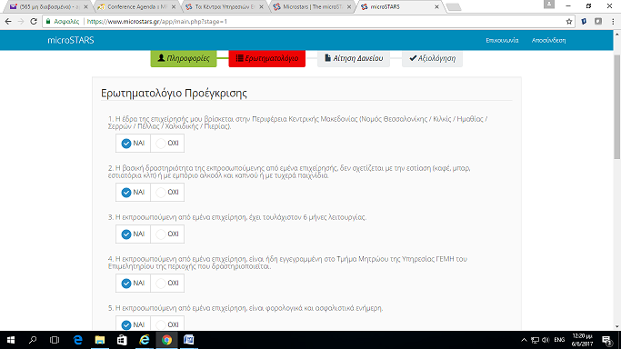
Ερωτηματολόγιο Προέγκρισης

Slide 18
Βασικά κριτήρια προέγκρισης (13 ερωτήσεις ΝΑΙ/ΟΧΙ)
Έδρα επιχείρησης (Περιφέρεια Κεντρικής Μακεδονίας)
Δραστηριότητα (όχι εστίαση/εμπόριο αλκοόλ-καπνού)
Τουλάχιστον 6 μήνες λειτουργίας
Φορολογικά και ασφαλιστικά ενήμερη
Ιστορικό στον Τειρεσία
Τζίρος < 2 εκ.
Βιώσιμο επιχειρηματικό πλάνο
Δαπάνες αναπτυξιακού χαρακτήρα

Slide 19
ΑΠΟΡΡΙΨΗ
ΕΓΚΡΙΣΗ
ΑΠΑΝΤΗΤΙΚΟ E-MAIL
ΤΕΡΜΑΤΙΣΜΟΣ ΔΙΑΔΙΚΑΣΙΑΣ
ΑΙΤΗΣΗ ΔΑΝΕΙΟΥ
ΑΠΑΝΤΗΤΙΚΟ E-MAIL ΓΙΑ ΥΠΟ ΕΠΕΞΕΡΓΑΣΙΑ ΑΙΤΗΜΑ
ΤΗΛΕΦΩΝΙΚΗ ΕΠΙΚΟΙΝΩΝΙΑ / ΔΙΑΔΙΚΑΣΙΑ ΑΞΙΟΛΟΓΗΣΗΣ

Slide 20
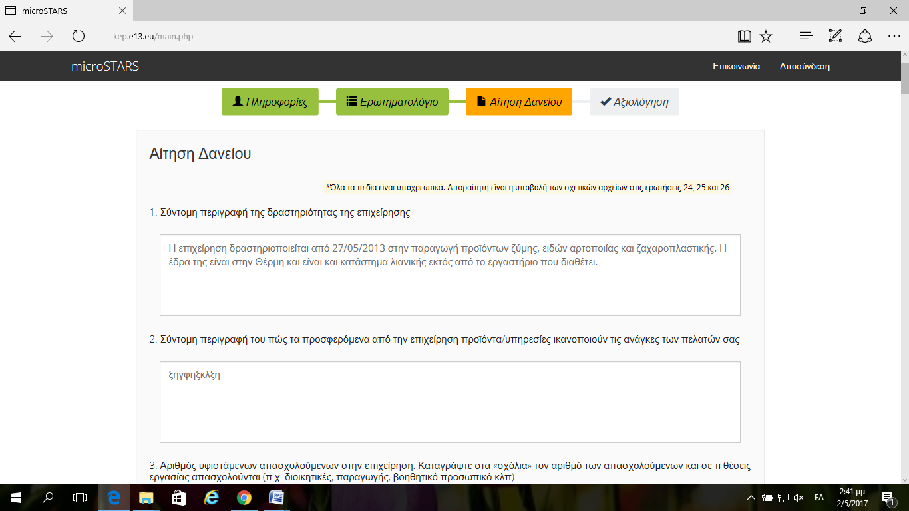
Κύρια Αίτηση μικροδανείου

Slide 21

Κύρια αίτηση δανείου (23 ερωτήσεις πολλαπλής επιλογής με καταγραφή σχολίων)
Δραστηριότητα επιχείρησης
Προϊόντα και υπηρεσίες
Πελάτες
Ανταγωνιστές
Ύψος δανείου- σκοπός
Μελλοντικά σχέδια για την επιχείρηση
+ΗΛΕΚΤΡΟΝΙΚΗ ΕΠΙΣΥΝΑΨΗ ΔΙΚΑΙΟΛΟΓΗΤΙΚΩΝ
ΕΠΙΣΚΕΨΗ ΣΤΟΝ ΕΠΑΓΓΕΛΜΑΤΙΚΟ ΧΩΡΟ ΤΟΥ ΠΕΛΑΤΗ

Slide 22

Διαμόρφωση score
απαντήσεις ερωτηματολογίου
αναθεώρηση score (σε περιπτώσεις που διαπιστωθούν αναντιστοιχίες)
extra score από οικονομικά στοιχεία επιχείρησης
extra score από γενικότερη εντύπωση (ποιοτικά στοιχεία)
→Προώθηση στο ανώτερο εγκριτικό κλιμάκιο

Slide 23

Η δημιουργία της ηλεκτρονικής πλατφόρμας υποβολής και επεξεργασίας αιτήσεων δανείων του microSTARS έχει συμβάλει:
στην απλοποίηση της διαδικασίας υποβολής δανειακών αιτημάτων από τους πελάτες (αυτοματοποίηση διαδικασιών, φιλική προς τον χρήστη, προσβασιμότητα από παντού 24 ώρες το 24ωρο)
στην αξιόπιστη επεξεργασία των αιτημάτων από τους αρμόδιους Υπαλλήλους Πιστώσεων
στη χρονική συντόμευση όλων των διαδικασιών

Slide 24
Ευχαριστώ πολύ για την προσοχή σας

